Slide 1

RECURSOS HUMANOS | NIVEL 4° MEDIO
MÓDULO 1
LEGISLACIÓN LABORAL
  En estos documentos se utilizarán de manera inclusiva términos como: el estudiante, el docente, el compañero u otras palabras equivalentes y sus respectivos plurales, es decir, con ellas, se hace referencia tanto a hombres como a mujeres.

Slide 2

MÓDULO 1 | LEGISLACIÓN LABORAL
ACTIVIDAD 4
HABERES Y DESCUENTOS APLICADOS A LAS REMUNERACIONES

Slide 3





OBJETIVO DE APRENDIZAJE
APRENDIZAJE ESPERADO
CRITERIOS DE EVALUACIÓN
OA 1
Realizar llenado y tramitación de contratos de trabajo, remuneraciones y finiquitos, de acuerdo a la normativa legal vigente.
OA Genérico
A - B - C - F
2 Confecciona y tramita las remuneraciones, de acuerdo al contrato de prestación laboral, a las normas contables y laborales vigentes, utilizando herramientas computacionales disponibles.
Reconoce los distintos tipos de haberes y descuentos que se aplican a las remuneraciones, de acuerdo al contrato de trabajo, a las normas contables y laborales vigentes, utilizando herramientas computacionales disponibles.
2.1 Organiza los antecedentes para la elaboración de una liquidación de sueldos a partir de los datos establecidos en el contrato, en la forma y plazos indicada por sus superiores.

Slide 4

RECORDEMOS
¿QUÉ APRENDIMOS LA ACTIVIDAD ANTERIOR?
PROCEDIMIENTOS ADMINISTRATIVOS Y TRAMITACIÓN DE DOCUMENTOS:
1
Conocimos los documentos más comunes del área de personas.
2
Reconocimos la importancia de mantener un orden en el flujo de los documentos y sus archivos.
3
Identificamos los procedimientos administrativos relativos al manejo y tramitación de documentación interna del área de personas.

Slide 5

ACTIVIDAD DE CONOCIMIENTOS PREVIOS
Para revisar los aprendizajes trabajados en actividad anterior, te invitamos a reunirte en grupos de no más de 3 integrantes y confeccionar un flujo o esquema que represente el procedimiento de tramitación de documentos del área de personas.
¡Muy bien!
Te invitamos a profundizar revisando
la siguiente presentación

Slide 6

4
MENÚ DE LA ACTIVIDAD
HABERES Y DESCUENTOS APLICADOS A LAS REMUNERACIONES:
Al término de la actividad estarás en condiciones de:
1
Reconocer la estructura y componentes de una liquidación de sueldos.
2
Diferenciar los haberes, descuentos legales, impuestos y descuentos varios a partir de los datos de un contrato de trabajo, de acuerdo a la legislación y reglamentación vigente.

Slide 7
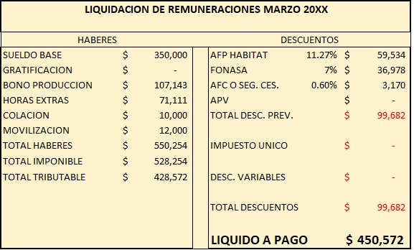

INTRODUCCIÓN
Los elementos más importantes de un contrato de trabajo son las remuneraciones, que son los dineros y regalías que se pactaron en un contrato de trabajo y por disposición legal, el empleador debe realizar los pagos de remuneración en forma diaria, semanal, quincenal y/o mensual, y esta última es la más utilizada en las empresas.
Para poder pagar las remuneraciones, el empleador está obligado a poner a disposición del trabajador un comprobante que detalle el cálculo de dicha remuneración.

Slide 8


REMUNERACIONES, ELEMENTO CLAVE Y PRINCIPAL DE UN CONTRATO DE TRABAJO
Desde el momento en que una persona ingresa a trabajar en una empresa, nace una relación laboral con su empleador, independiente de que firme o no un contrato de trabajo.
De esta relación laboral surgen una serie de derechos y obligaciones para ambas partes.
A grandes rasgos, se puede decir que el trabajador está obligado a realizar ciertos servicios para su empleador, mientras que el empleador está obligado a pagar una remuneración.

Slide 9


REMUNERACIONES, ELEMENTO CLAVE Y PRINCIPAL DE UN CONTRATO DE TRABAJO
La Declaración Universal de Derechos Humanos (1948), establece que todo trabajador tiene derecho a una remuneración equitativa y satisfactoria, agregando además, que esta debe satisfacer no solo las necesidades individuales del trabajador, sino también las de su familia de la sociedad en general.
Asimismo, la Organización Internacional del Trabajo (OIT), con la finalidad de proteger las remuneraciones y establecer un piso efectivo de remuneración para los trabajadores, ha creado distintos métodos dirigidos a establecer un ingreso mínimo.
LIQUIDACIÓN

Slide 10

INGRESO MÍNIMO MENSUAL
En este sentido, nuestro Código del Trabajo, establece que el monto mensual de la remuneración de un trabajador no puede ser inferior al Ingreso Mínimo Mensual (IMM), en otras palabras el Sueldo Base no puede ser menor al IMM. Con jornada completa.
El Ingreso Mínimo Mensual se regula por primera vez en Chile en el año 1934, en respuesta a las demandas formuladas por los trabajadores del salitre.

Slide 11
INGRESO MÍNIMO MENSUAL
La regla general es que el Ingreso Mínimo Mensual (IMM) rige para trabajadores que desempeñan jornadas completas (45 horas semanales), no obstante, para el caso de aquellos trabajadores que se encuentren contratados con una jornada a tiempo parcial (30 horas semanales o menos) tienen derecho a percibir una remuneración proporcional al IMM, en relación a las horas trabajadas.
Fecha del cambio | >18 y <65 años | #ley y fecha de promulgación
01-sept-2020 | $326.500 | 21.283 (07-11-2020)
01-mar-2020 | $320.500 | 21.112 (14-09-2018)
01-mar-2019 | $301.000 | 21.112 (14-09-2018)
01-sep-2018 | $288.000 | 21.112 (14-09-2018)
01-ene-2018 | $276.000 | 20.935 (30-06-2016)
01-jul-2017 | $270.000 | 20.935 (30-06-2016)
01-ene-2017 | $264.000 | 20.935 (30-06-2016)
Sueldo mínimo septiembre del 2020. Para mayores de 18 años y menores de 65 años es:
$326.500

Slide 12
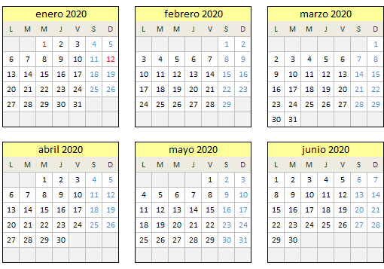

INGRESO MÍNIMO MENSUAL
Para los efectos de cuando cumple un mes trabajado una persona, lo va a cumplir con la fecha que realmente ingresó (05/04/20 al 04/05/2020 tiene un mes) pero por estandarización y pago de sueldos se toma el mes desde el día 1 hasta el día 30, por ende, se considera que todos los meses tienen 30 días.
Para efectos de cálculos de Remuneraciones, todos los meses tienen 30 días.

Slide 13
INGRESO MÍNIMO MENSUAL
De la norma en análisis se deriva que, conjuntamente con el pago de la remuneración, el empleador está obligado a entregar al trabajador un comprobante para dejar establecido el monto de lo pagado, la forma de su determinación y las deducciones efectuadas a esa remuneración. Inciso tercero Artículo 54 CT.

Slide 14
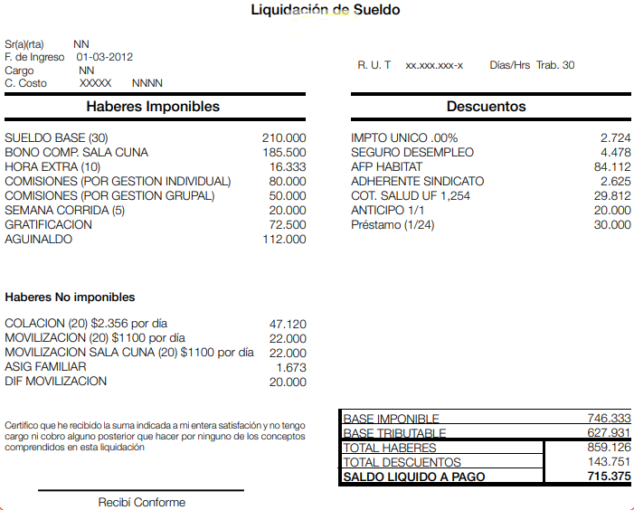
LIQUIDACIÓN DE SUELDO
La liquidación de sueldo es un documento que debe entregar al trabajador(a) y este firmarlo, con el cual el empleador(a) puede comprobar el pago de sueldo a su trabajador(a). En él se indican los montos pagados por sueldo base, cargas familiares y los descuentos legales de pensiones y salud, entre otros conceptos.
En el menú “documentos tipo” podrá descargar un formato de liquidación de sueldo y un documento que explica como llenarlo. (Def. Previred)

Slide 15

LIQUIDACIÓN DE SUELDO
Inciso tercero Artículo 54 Bis:
Sin perjuicio de lo dispuesto en el artículo anterior, y conforme a lo señalado en los incisos precedentes, las liquidaciones de remuneraciones deberán contener un anexo, que constituye parte integrante de las mismas, los montos de cada comisión, bono, premio u otro incentivo que recibe el trabajador, junto al detalle de cada operación que le dio origen y la forma empleada para su cálculo.

Slide 16
LIQUIDACIÓN DE SUELDO
La remuneración de un trabajador dependiente contempla tres componentes principales y que se incluyen en la liquidación de sueldos:
Los haberes (imponibles y no imponibles).
Los descuentos (previsional, impuesto y desc. varios).
Remuneración líquida (la que percibe el trabajador).

Slide 17
HABERES
Denominación de las remuneraciones, bonos y asignaciones, que se encuentran establecidas en el contrato de trabajo, individual o colectivo, tales como:
El sueldo (fijo o variable)
Bonos que se pacten
Sobresueldo
Comisiones
Participaciones
Gratificaciones
Y otras de pago ocasional.
Dependientes
Componentes principales
HABERES
DESCUENTOS
REMUNERACIÓN LÍQUIDA

Slide 18
CLASIFICACIÓN DE LAS REMUNERACIONES
Existen diversas clasificaciones de las remuneraciones, como las siguientes:
a) Ordinarias, extraordinarias y especiales.
Remuneraciones ordinarias son aquellas que nacen como consecuencia de la retribución de los servicios prestados, lo que determina que su pago tenga lugar con cierta periodicidad como, por ejemplo, el sueldo, la comisión, etc.
Remuneraciones extraordinarias son aquellas que nacen a título de retribución de servicios prestados esporádicamente, en cuyo caso el pago se verifica cuando se acredita el cumplimiento de los requisitos que se fijan para implementarlos. Un caso típico de este tipo de remuneración es el sobresueldo u horas extraordinarias.
Remuneraciones especiales son aquellas que se originan en razón de cumplirse condiciones especiales, tales como aguinaldos, bonos, etc.

Slide 19
CLASIFICACIÓN DE LAS REMUNERACIONES
b) Fijas y variables.
Remuneración fija es aquella que en forma periódica, semanal, quincenal o mensual, percibe el trabajador, siendo fija en la medida que su monto no varíe en sus períodos de pago, siendo el sueldo un ejemplo típico de este tipo de remuneración.
Remuneración variable es aquella que, conforme al contrato, implica la posibilidad de que el resultado mensual total no sea constante entre uno u otro mes como, por ejemplo, las comisiones. Esta clasificación es importante, entre otras cosas, para la determinación de la remuneración durante el feriado conforme el artículo 71 del Código del Trabajo.
c) Principal y accesoria.
Una remuneración puede ser clasificada de principal cuando responde a la contraprestación fundamental pactada en el contrato, en términos que no depende de otra para su procedencia y cálculo, por ejemplo, el sueldo, bono de antigüedad, etc.
La remuneración es accesoria, cuando se calcula sobre la remuneración principal, como por ejemplo, el sobresueldo u horas extraordinarias.

Slide 20

LOS HABERES SE CLASIFICAN EN:
Haberes Imponibles
Los haberes imponibles nacen por la prestación de los servicios personales pactados en un contrato de trabajo.
Son aquellos haberes que están afectos a los descuentos previsionales (AFP, Salud, AFC y APV) y tributarios (Impuesto Único) establecidos por la ley.
También son haberes imponibles las regalías que entrega el empleador y que no son compensación de gastos laborales.
También son haberes imponibles lo que determina el legislador, como el caso de las gratificaciones, aguinaldos, etc.
Para entender mejor este punto debes tener en cuenta el Artículo 41 del Código del Trabajo.

Slide 21
LOS HABERES SE CLASIFICAN EN:
Haberes no Imponibles o no remuneración
Los haberes no imponibles son los bonos o asignaciones que entrega el empleador en forma voluntaria al trabajador en compensación o devolución de los gastos que incurre el trabajador por consecuencia del contrato de trabajo. Como también los que estipula el Código del Trabajo.
Son aquellos haberes que no están afectos a los descuentos legales (previsional e Impuesto Único)
Se dividen en:
Compensatorias: asignaciones de movilización, colación, viáticos y reembolso de gastos.
Indemnizatorias: hacen referencia a la pérdida de caja y a la asignación por desgaste de herramientas.
Prestaciones de seguridad social: corresponden a las asignaciones familiares determinadas por la ley.
Indemnizaciones por término de contrato: sustitutiva del aviso previo, años de servicio, feriado anual y proporcional y otros montos que procede pagar al término de la relación laboral.
Hay que tener presente el inciso 2 del Artículo 41 del Código del Trabajo.

Slide 22
IMPORTANTE
Cabe señalar que para considerar estos ingresos como no imponibles, las asignaciones deben ser gastadas en aquellas cosas para las que fueron destinadas. Además, tienen que conservar una relación entre “razonabilidad y prudencia en el monto”, especialmente en casos como la movilización y la colación.
¿Qué quiere decir esto? Que el monto de cada una de esas asignaciones debe corresponder al costo real que le impliquen al trabajador en el desempeño de su trabajo.
En conclusión, la diferencia entre haberes no imponibles e imponibles radica en que al segundo se le aplican los descuentos por prestaciones previsionales, mientras que el primero se mantiene íntegro.

Slide 23
EJEMPLOS DE REMUNERACIONES IMPONIBLES
Sueldo: retribución fija –en dinero- que recibe el empleado a cambio de los servicios pactados en el contrato de trabajo.
Sobresueldo: corresponde a la remuneración de las horas extraordinarias de trabajo; se paga con un recargo del 50% sobre el sueldo convenido para la jornada de trabajo ordinaria.
Comisiones: porcentaje que percibe el empleado sobre las ventas en las que participe directamente.
Participaciones: proporción en las utilidades de un negocio determinado; se acuerda por las partes y debe estar estipulada en la Ley del Trabajo.
Gratificación: la ley obliga a las empresas a pagar al empleado –como mínimo- un 30% de las utilidades obtenidas o el 25% de lo devengado por concepto de remuneraciones mensuales.
Bonos: corresponden al cumplimiento de condiciones como producción, metas, puntualidad, antigüedad, entre otros.
Semana corrida: hace referencia a la remuneración que por ley debe percibir el trabajador por los días domingos, festivos o de descanso compensatorio en que no labora.

Slide 24
EJEMPLOS DE REMUNERACIONES NO IMPONIBLES
El artículo N°41 del Código del Trabajo señala que no constituyen remuneración entre otras:
Las asignaciones de movilización y colación.
Las asignaciones de pérdida de caja.
Las asignaciones de desgaste de herramientas.
Los viáticos.
Las asignaciones familiares.
La indemnización por años de servicios y las demás que procede pagar al término de la relación laboral.

Slide 25
DESCUENTOS APLICADOS A LAS REMUNERACIONES
El pago de las remuneraciones no solo es una de las principales obligaciones que tiene el empleador respecto de sus trabajadores y trabajadoras.
El legislador se ha preocupado entonces, de establecer normas que aseguren que a el o la dependiente se le pague aquello que se ha acordado en el contrato de trabajo en forma íntegra y oportuna.
Una de aquellas normas tiene que ver con los descuentos que estas remuneraciones pueden experimentar.
Haberes
Descuentos
Imponibles y tributables = “Remunerativos”
Previsionales y tributables
No Imponibles ni tributables = “No remunerativos”
Voluntarios y legales

Slide 26
DESCUENTOS APLICADOS A LAS REMUNERACIONES
Pues bien, generalmente, se acostumbra a clasificar los descuentos a las remuneraciones del trabajador entre:
Aquellos que se deben realizar por mandato de la ley, los obligatorios.
Descuentos permitidos o facultativos, los que se pueden hacer siempre que exista acuerdo previo y por escrito entre el empleador y el trabajador.
Descuentos prohibidos, que serían todos aquellos que no se encuentren en los casos anteriores.

Slide 27
DESCUENTOS
Son retenciones que el empleador efectúa a las remuneraciones de los trabajadores en cumplimiento de disposiciones legales y por mutuos acuerdos.
Los primeros son de carácter obligatorio y están destinados a fondos de previsión, pago de impuestos y retenciones judiciales.
Los de mutuo acuerdo o voluntarios, son aceptados libremente por el empleador y el trabajador.

Slide 28
DESCUENTOS APLICADOS EN UNA LIQUIDACIÓN DE SUELDOS
Topes para descontar
AFP
Fonasa – Isapre
Seguro Cesantía
APV
Se calculan por los totales imponibles de los indicadores previsionales (mes a mes)
Descuentos previsionales
No tiene topes, se calculan de acuerdo a la remuneración tributable por una table del SII
Impuesto Único
Imp. 2° Categoría
Desc. Crédito CCAF
Anticipos
Convenios varios
Ret. Judiciales
Otros
Tope, el 15% de la remuneración, con salvedad de:
CCAF
Anticipos
Adicional Isapre (sobre el 7% del tope previsional)
Ret. Judicial
Descuentos varios

Slide 29

DESCUENTOS PREVISIONALES
Las cotizaciones previsionales están dirigidas a la protección social del trabajador y de su grupo familiar, mediante aportes al fondo de pensiones, fondo de salud, seguro de supervivencia y seguro de cesantía.
El fondo de pensiones está destinado a la acumulación de aportes mensuales con el objeto que éste pueda disponer de una pensión de jubilación (60 años la mujer y 65 los hombres), así también la posibilidad de hacerlo anticipadamente.
Cotizaciones del trabajador
(porcentaje de la renta imponible)
0,6%
7%
Seguro de cesantía, con contrato indefinido
Cuenta individual AFP
Comisión AFP, dependiendo la AFP
Salud
10%
0,47% - 1,54%

Slide 30
DESCUENTOS PREVISIONALES
El Fondo de Salud le permite acceso a los beneficios de salud para sí como su grupo familiar. El seguro de supervivencia otorga subsidios o pensiones en caso de incapacidad a causa de accidentes.
El porcentaje total de descuentos previsionales es alrededor de 19,8% sobre la remuneración imponible con tope de UF SEGÚN TABLA indicadores previsionales, como sigue:
AFP
10% (fijo ) + X% comisión, depende la AFP
FONASA
7% (fijo ) o
ISAPRE
7% Máx. tope imponible, diferencia es Desc. Varios
SEG. CESANTÍA
3% = (0,6 trabajador/a y 2,4% empleado, contrato indefinido, cualquier otro contrato el 3% es de cargo empleador)

Slide 31
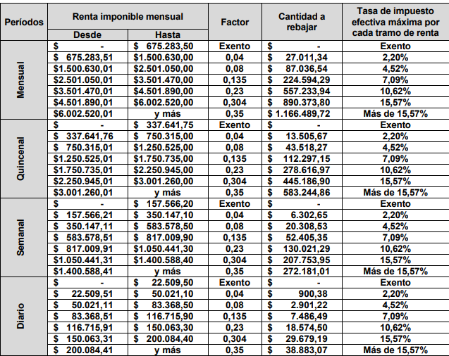
DESCUENTOS POR IMPUESTO A LA RENTA
La Ley de Rentas, art 44. señala que “se aplicará, calculará y cobrará impuestos sobre las siguientes rentas”.
“Sueldo, sobresueldo, salario, premio, dietas, gratificaciones, participaciones y cualesquiera otra asignación que aumente la remuneración pagada por servicios personales, exceptuadas las imposiciones obligatorias destinadas a formar fondos de previsión…”

Slide 32

DESCUENTOS VARIOS O VOLUNTARIOS
A diferencia de los descuentos legales, que tienen carácter de obligatorios, los descuentos voluntarios son aquellos que se efectúan por mutuo acuerdo del empleador y del trabajador.
Por ejemplo:
Anticipos, préstamos otorgados, cuotas sindicales, dividendos, otros pagos.
De acuerdo a lo establecido por el Código de Trabajo, estos descuentos no pueden exceder al 15% de la remuneración IMPONIBLE del trabajador, salvo los descuentos de habitación y educación tienen un tope de un 35% de la Remuneración Imponible.

Slide 33

¿QUÉ CONTIENE EL SUELDO BRUTO?
Es la suma de todos los ingresos que durante el mes percibió el trabajador, ya sea que se trate de ingresos remunerados o no, es posible que en su liquidación mensual este ítem aparezca “total haberes”.
SUELDO BRUTO
SUELDO BASE
FONASA O ISAPRE
GRATIFICACIÓN LEGAL
HORAS EXTRA
APV
AFP
COMISIONES
MOVILIZACIÓN
SEGURO DE CESANTÍA
COLACIÓN
BONO

Slide 34



4
REVISEMOS
¿CUÁNTO APRENDIMOS?
HABERES Y DESCUENTOS APLICADOS A LAS REMUNERACIONES
Ahora realizaremos una actividad que resume todo lo que hemos visto. Para realizarla, descarga el archivo “Actividad4_CuantoAprendimos” ¡Atentos!

Slide 35



ANTES DE COMENZAR A TRABAJAR
TOMA LAS SIGUIENTES PRECAUCIONES
Revisar el Código del Trabajo.
Revisar la Dirección del Trabajo.
Revisar la DL.3500.
Revisar la Ley Nº 19.631.
Ser cuidadoso y respetuoso con los integrantes de tu
equipo de trabajo.

Slide 36

4
¡PRACTIQUEMOS!
ACTIVIDAD PRÁCTICA
HABERES Y DESCUENTOS APLICADOS A LAS REMUNERACIONES
Para realizar la siguiente actividad, utiliza el archivo “Actividad_4 Haberes y descuentos aplicados a las remuneraciones” y sigue las instrucciones señaladas.
¡Éxito!
° Medio | Presentación

Slide 37


ANTES DE TERMINAR:
TICKET DE SALIDA
HABERES Y DESCUENTOS APLICADOS A LAS REMUNERACIONES
¡No olvides contestar la Autoevaluación y entregar el Ticket de Salida!
¡Hasta la próxima!

